Slide 1

“Sécurité des systèmes d’information”
Équipe 2

Slide 2
Sommaire
Le cadre d’étude des risques
Les menaces retenues et les événements redoutes
Risques analysés
Les mesures déjà mises en place
Les objectifs de sécurité
Les mesures à mettre en place

Slide 3
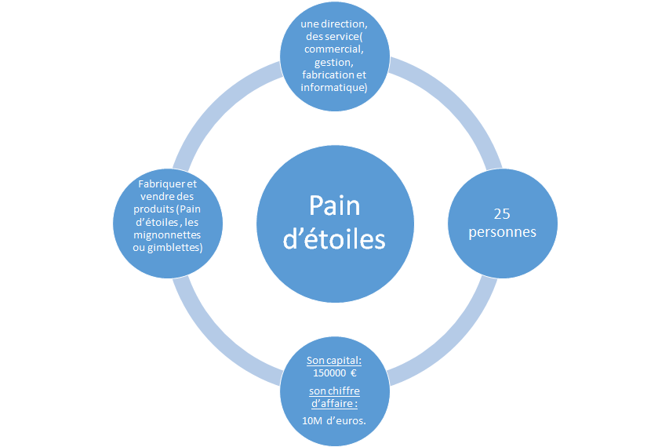
Le cadre d’études des risques
Objectif
Cartographie des risques avec l’établissement de mesures de sécurité afin de vérifier qu’elle n’est pas soumise à des risques non maîtrisés.

Slide 4
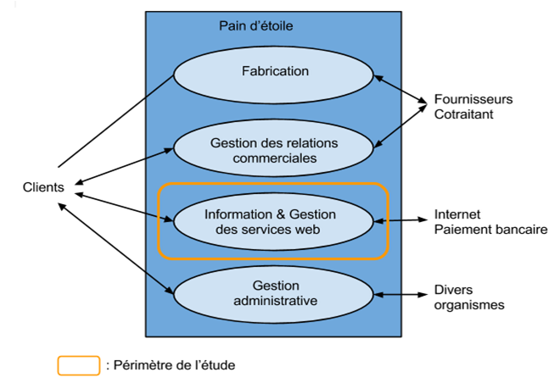
Périmètre d’étude
Le périmètre de l’étude se porte sur la gestion des commandes faites par internet (depuis 2 ans).
Nous avons les processus :
-Gestion des services Web
-Mise à jour du site Web

Slide 5
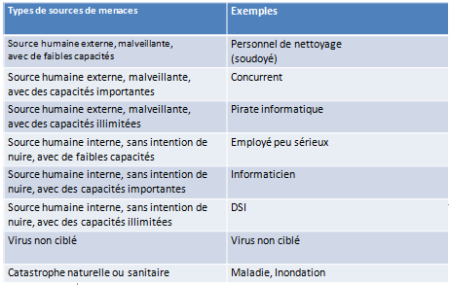
Les menaces retenues
les menaces sont souvent liées à
des erreurs humaines
des erreurs d’implémentation des systèmes
La négligence du personnel
l’introduction d’un virus.

Slide 6
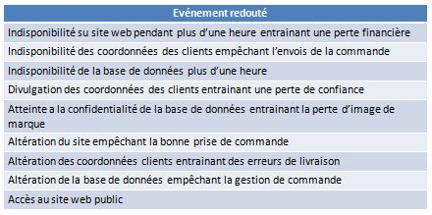
Les événement redoutes
Niveau de gravité
Limitée
Importante
critique

Slide 7
Risques analysés
8 risques :
Gravité et vraisemblance variable selon le risque.
Sans mesure/Avec mesures/Avec mesures complémentaires .
Exemple montrant un résultat.

Slide 8
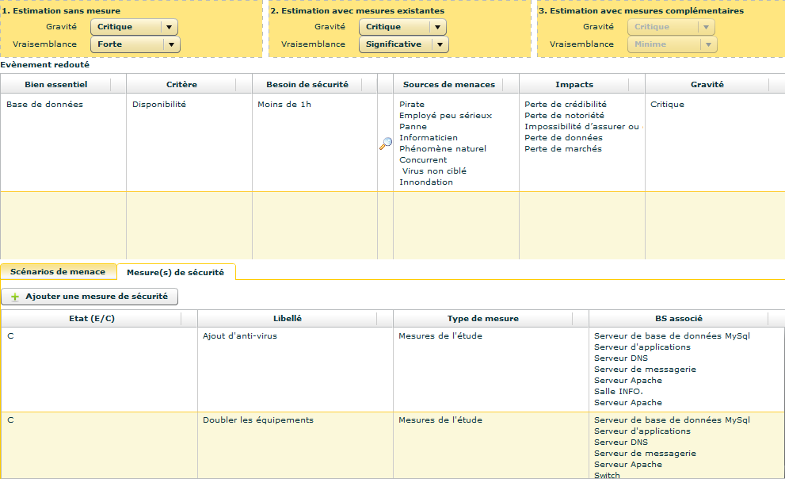
Évaluer les risques

Slide 9
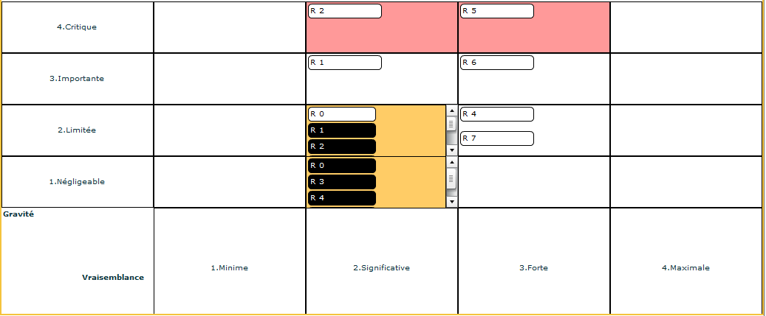
Évaluer les risques

Slide 10
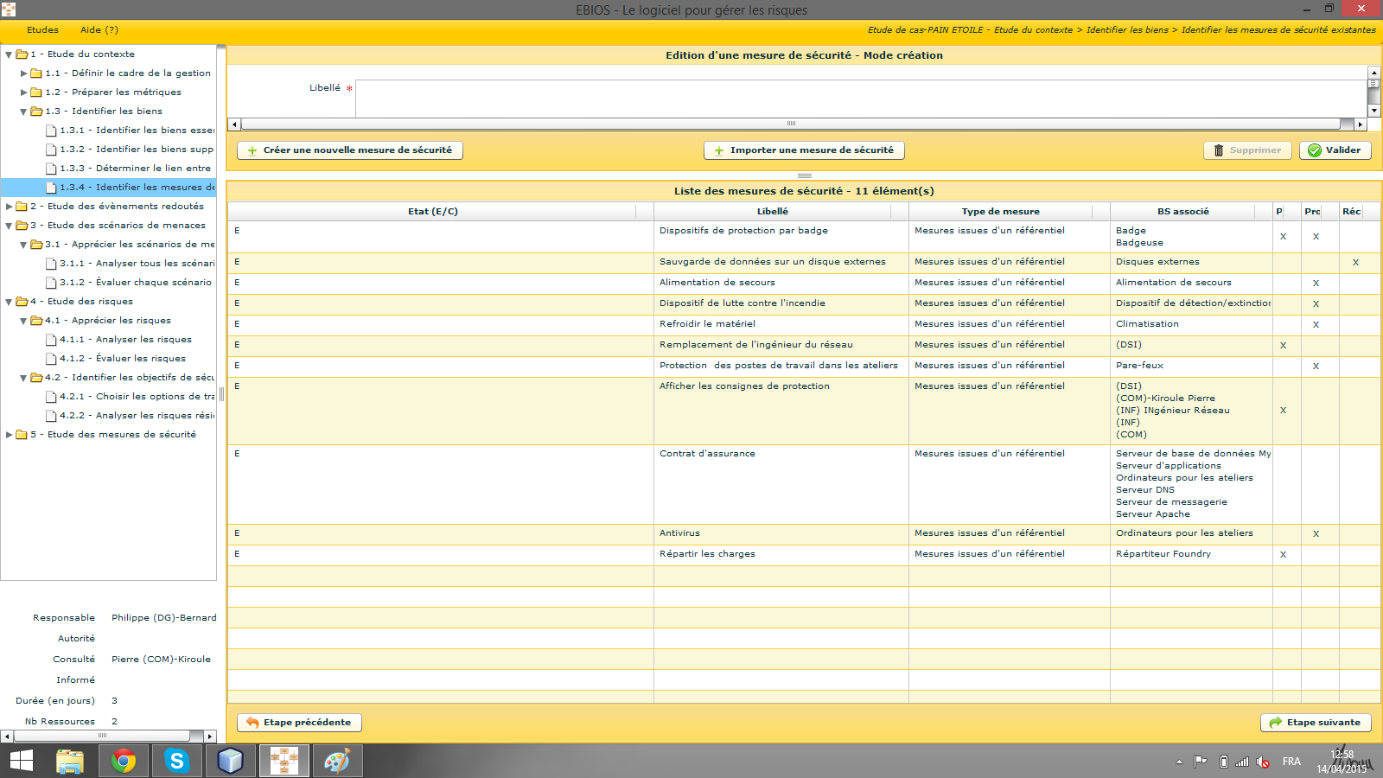
Les mesures déjà mises en place
3 types de mesure :
Prévention
Protection
Récupération

Slide 11
Les objectifs de sécurité :
choix des options de traitement :
Risques | Objectifs de sécurité | Commentaires
Indisponibilité de la base de données plus d'une heure | Réduire | effectuer des sauvegardes régulières permettant sa récupération dans des brefs délais
Indisponibilité du site web plus qu’une heur | Réduire | Former les responsable du site a fin qu’il interviennent plus rapidement.
Divulgation des coordonnes des clients entraînant une perte de confiance | Réduire | Crypté les informations relatif au client

Slide 12
Les objectifs de sécurité
2. Analyse des risques résiduels:
Les métriques retrouvé pendant l'analyse de risque :
Niveaux de gravité :
Niveaux de vraisemblance :
Négligeable | La société surmontera les impacts sans difficulté
Limitée | La société surmontera les impacts malgré quelques difficultés
Importante | La société surmontera les impacts avec de sérieuses difficultés
Significative | Cela pourrait se (re)produire.
Forte | Cela devrait se (re)produire un jour ou l'autre.

Slide 13
Les objectifs de sécurité
2. Analyse des risques résiduels:
Risques | Gravité | Vraisemblance
Indisponibilité de la base de donné plus d’une heure | Limité | Significative
Indisponibilité du site Web plus qu’une heur | Limité | Forte
Divulgation des coordonnes des clients entraînant une perte de confiance | Importante | Significative
Altération des coordonnées clients entraînant des erreurs de livraison | Négligeable | Forte

Slide 14
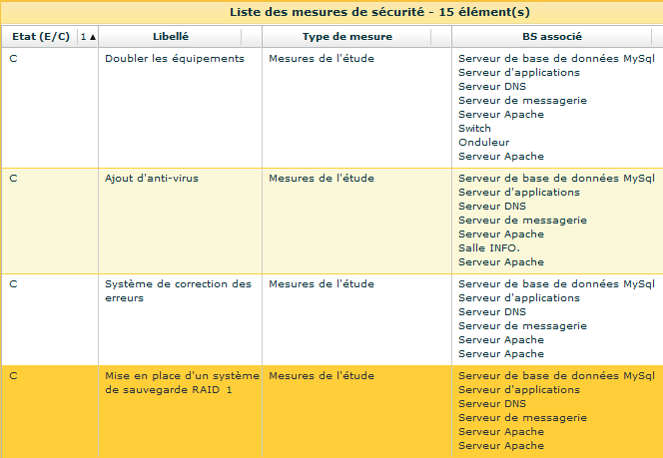
Les mesures à mettre en place
Types de mesures:
1ère => Prévention
2ème => Protection
2ème & 4ème => Récupération

Slide 15

MERCI POUR VOTRE ATTENTION
AVEZ - VOUS DES QUESTIONS ?

